Slide 1

Ғылымда тіл білу және коммуникацияның маңыздылығы өте жоғары, себебі ғылым – тек жаңалық ашу ғана емес, сол жаңалықты дұрыс жеткізу, бөлісу және басқа ғалымдармен байланыс орнату процесі болып табылады.

Slide 2

1. Ғылыми ақпаратты тарату
Ғалым өзінің зерттеу нәтижелерін тек өзі үшін емес, ғылыми қауымдастық және қоғам үшін жариялайды. Ол үшін:
Тіл білу – халықаралық журналдарға мақала жазуға мүмкіндік береді.
Коммуникация – зерттеу идеяларын, әдістерін және нәтижелерін түсінікті түрде жеткізуге көмектеседі.

Slide 3

2. Халықаралық ынтымақтастық
Көптеген ғылыми жобалар бір елдің ішінде емес, бірнеше елдің ғалымдары арасында жүреді.
Ағылшын тілі – қазіргі таңда ғылымның «ортақ тілі» ретінде қолданылады.
Өзге елдермен байланыс орнату, конференцияларға қатысу, бірлескен жобалар жасау үшін тіл қажет.

Slide 4

3. Ғылымды көпшілікке түсіндіру
Ғалымдар өз жұмысының маңызын қарапайым халыққа да түсіндіруі керек:
Бұл ғылымның қоғамдағы орнын нығайтады.
Қаржыландыру мен қолдау алу үшін қоғамның сенімі мен қызығушылығы қажет.
Мұнда тілдік сауаттылық пен коммуникация шеберлігі өте маңызды.

Slide 5

4. Оқыту және тәлімгерлік
Ғалымдар жиі оқытушы немесе жетекші ретінде қызмет етеді:
Білім беру үшін түсінікті әрі нақты тілде сөйлеуі керек.
Жас ғалымдарға бағыт-бағдар беру – коммуникация дағдысын талап етеді.

Slide 6
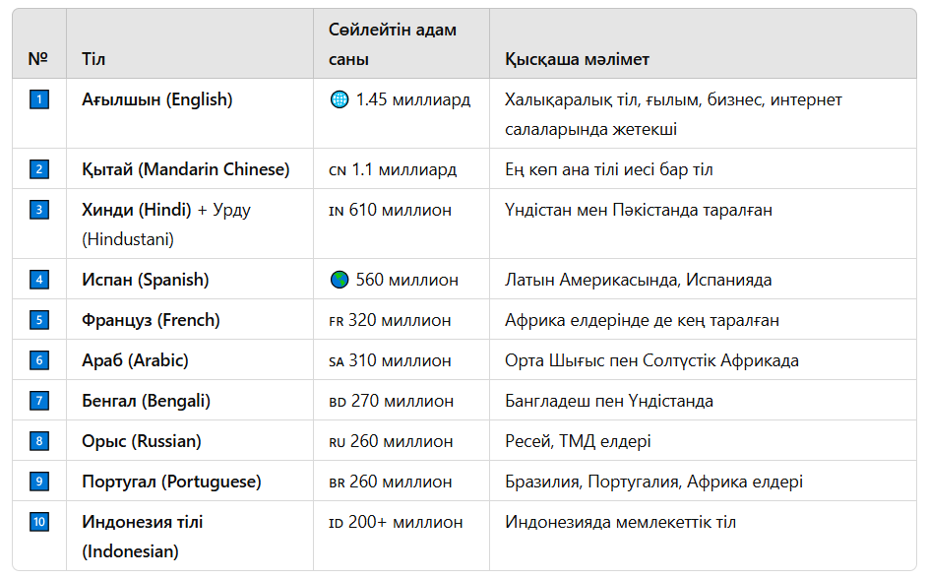
🌍 Әлемдегі ең кең таралған тілдер (барлығы сөйлейтіндер саны бойынша):
Қызықты факттар:
Ағылшын тілі — ең көп екінші тіл ретінде үйренілген тіл.
Қытай тілі (Mandarin) — ең көп ана тілі иесі бар тіл.
Француз тілі — 29 елде ресми тіл.
Испан тілі — 20-дан астам елде ресми тіл.

Slide 7


Егер оқуға қажет болса (шетелдік университеттерге түсу үшін):
IELTS (International English Language Testing System)
  Академиялық және жалпы модульдері бар.
  Көбіне Еуропа, Азия, Австралия елдерінде талап етіледі.
  0-9 балл шкаласы бойынша бағаланады.
TOEFL (Test of English as a Foreign Language)
  Американдық жүйе негізінде құрылған, университеттерде кең таралған.
  Ең жиі қолданылатын форматы — TOEFL iBT (интернет арқылы).
  120 баллдық шкаламен бағаланады.
Ел | IELTS | TOEFL iBT
🇬🇧 Ұлыбритания | 6.0 – 7.0 | 80 – 100
🇺🇸 АҚШ | 6.0 – 7.5 | 80 – 100+
🇨🇦 Канада | 6.0 – 7.0 | 80 – 100
🇦🇺 Австралия | 6.0 – 6.5 | 79 – 90
🇩🇪 Германия | 6.0 – 6.5 | 80 – 90

Slide 8
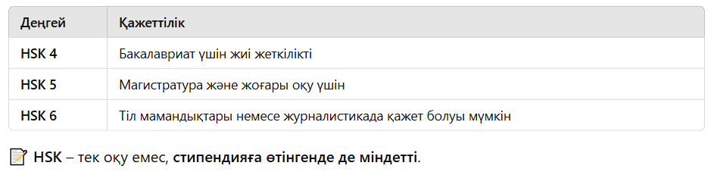

🇨🇳 Егер қытай тілінде оқығыңыз келсе:
Сізге HSK (Hànyǔ Shuǐpíng Kǎoshì) тапсыру керек – бұл Қытай тілі деңгейін анықтайтын халықаралық тест.
🔤 HSK деңгейлері (1–6):

Slide 9
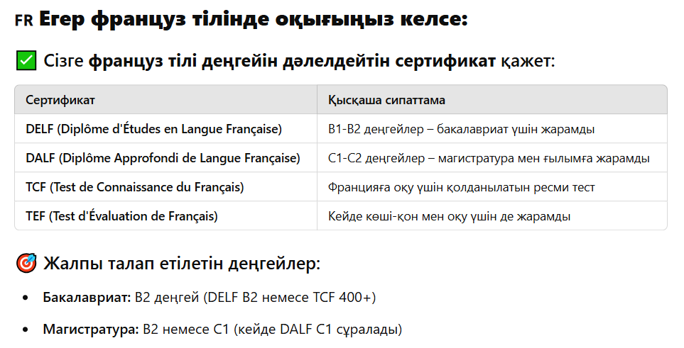


Slide 10
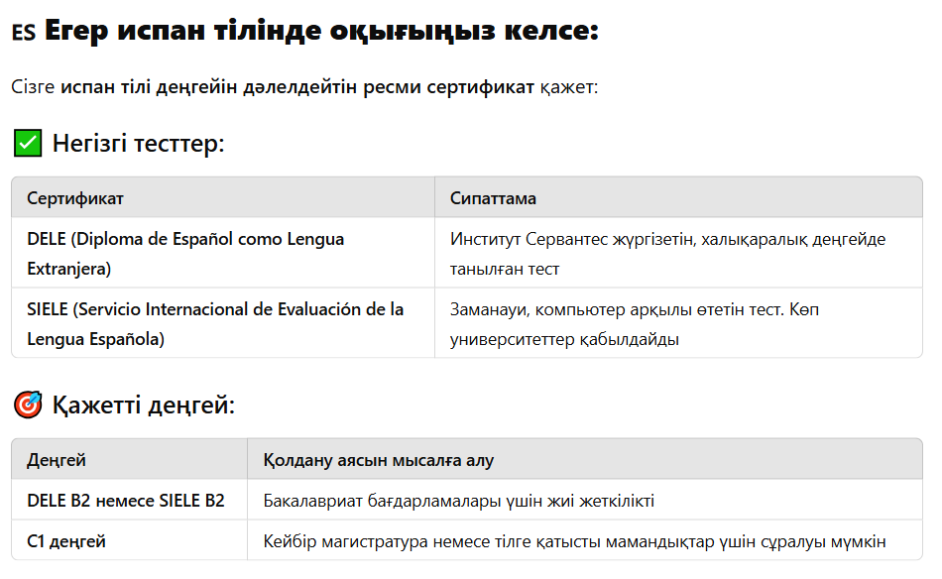


Slide 11
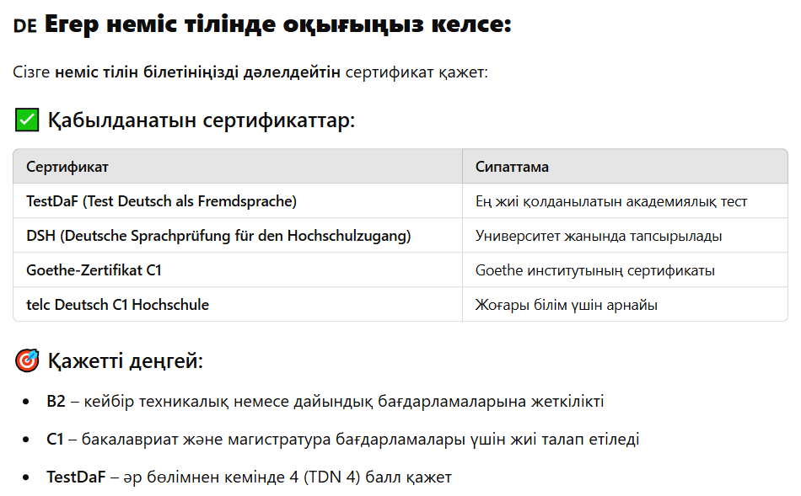


Slide 12
